Slide 1



Slide 2
المحاضرة العاشرة

Slide 3

الفصل السابع
العمل التطوعي في المملكة

Slide 4
عناصر المحاضرة
مقدمة
مراجعة
نشأه العمل التطوعي في المملكة
مجالات العمل التطوعي في المملكة
المعوقات التي تواجه منظمات العمل التطوعي
مناهج وأساليب تفعيل منظمات العمل التطوعي في المملكة

Slide 5
اهداف المحاضرة
نشأه العمل التطوعي في المملكة
مجالات العمل التطوعي في المملكة
المعوقات التي تواجه منظمات العمل التطوعي
مناهج وأساليب تفعيل منظمات العمل التطوعي في المملكة

Slide 6
مقدمة
ينطلق العمل التطوعي في المملكة العربية السعودية من مبادئ وتعاليم الدين الإسلامي الحنيف وقد حظي بدعم الدولة وتشجيعها ورعايتها وبتظافر الجهود الحكومية والأهلية وأصبح للعمل الاجتماعي مكانته في خطط التنمية وبرامج الدولة التي ركزت بأن يكون الإنسان السعودي وسيلة التنمية وغايتها. وبما توفر لهذا النشاط من مناخ إيجابي ساعد على سرعة نموه رأسياً وأفقياً.
وقد دعم هذا النشاط بإنشاء إدارة عامة للتنمية الاجتماعية وإدارة عامة للمؤسسات والجمعيات الأهلية. هاتان الإدارتان تعملان على تنظيم جهود الأفراد والجماعات وتوجيههم للعمل المشترك مع الجهود الحكومية

Slide 7
لمقابلة احتياجاتهم وحل مشكلاتهم والانتفاع بإمكاناتهم وطاقاتهم من أجل النهوض بصورة متكاملة بجوانب الحياة الاقتصادية والاجتماعية للمجتمعات المحلية وتحقيق التكامل بينها من أجل التقدم الاقتصادي والاجتماعي للدولة عن طريق المؤسسات التطوعية الأهلية بهدف الرفع من مستوى الحياة وإحداث تغيير مفيد في أسلوب العمل والمعيشة في المجتمعات المحلية (ريفية وحضرية) مع الاستفادة من الإمكانات المادية لتلك المجتمعات وطاقاتها البشرية بأسلوب يوائم بين حاجات المجتمع وتقاليده وقيمه الدينية والحضارية.
وما تقوم به الجمعيات والمؤسسات من أنشطة وبرامج مختلفة تهدف لسد حاجة المحتاجين وتأهيلهم وتدريبهم وتحويلهم من متلقي إعانات إلى أشخاص منتجين في مجتمعهم

Slide 8
اولا مراجعة

Slide 9
تناولنا في المحاضرات السابقة العديد من الموضوعات الهامة في مجال العمل التطوعي نظرا لأهمية الاعداد العلمي للمتخصصين في مجال العمل الاجتماعي وادراك ما يجب عليهم عملة تجاه هذا الوطن الغالي الذي يهتم بأبنائه الاهتمام الكثير على كل قطاعاته وفي تخصصنا هذا نحاول كمتخصصين في علم الاجتماع والخدمة الاجتماعية تأسيس القواعد والمبادئ السليمة لمساعدة المجتمع على مزيد من النهوض بأيدي أبناءه وخصوصا الشباب منهم امل الغد .
والعمل التطوعي يهدف الى سد الثغرات وحل المشكلات متكاملا مع الجهود الحكومية وحتى يحقق أهدافه السامية لابد من القيام به على اساس علمي سليم وتنفيذه بشكل جماعي ويتضح هذا بشكل كبير في البرامج التطوعية المنفذة بالمجتمع من خلال المؤسسات التطوعية
وهنا نطرح السؤال التالي :
ما المقصود ببرنامج العمل التطوعي ؟؟

Slide 10
برنامج العمل التطوعي
يعمل برنامج العمل التطوعي على الرصد المستمر لحاجات المجتمع بغرض التفاعل الاجتماعي والثقافي مع المجتمع من اجل المزاوجة المثمرة بين تلك الاحتياجات وقدرات الجامعة وطلابها ومجالات العمل التطوعي كثيرة ومتنوعه وينبغي للطالب ان يختار ما يتفق مع امكانياته وقدراته وميوله ويسعى برنامج العمل التطوعي الى :
الالتزام : العمل التطوعي التزام شخصي فالمتطوع يمنح وقته وجهد من اجل خدمة تطوعية والالتزام بسياسة وقوانين المؤسسة.

Slide 11
المسؤولية التي تفرضها عليه مهمته التطوعية والمسؤولية الوطنية.
الأمانة تؤديها المتطوع ما عليه من واجبات على أكمل وجه.
تقدير قيمة العمل : تثمين العمل والاحساس بقيمته والاستمتاع به واحترام العمل والعاملين.
التعاون ومساعدة الاخرين في انجاز الأمور.

Slide 12
اهداف العمل التطوعي
ترسيخ قيم الدين الإسلامي وموروث المجتمع العمراني وعرفه القائم على التعاضد.
ترسيخ ثقافة التطوع ورد الجميل للوطن
ربط الجامعة ومخرجاتها التعليمية باحتياجات المجتمع ومشكلاته .
تعزيز الوعي بالمشاركة المجتمعية النشطة والفاعلية.
تنمية الحس الاجتماعي والتفاعل مع الاخرين.
تعميق روح المواطنة وترسيخ قيمها.
تعزيز قدرة الطالب الجامعي على التعامل مع مختلف مشكلاته.
تنمية روح المسئولية والالتزام لصالح الوطن.
تنمية مهارات الطلاب الفكرية والفنية والفكرية.

Slide 13
اختصاصات برنامج العمل التطوعي ومهامه
يتولى برنامج العمل التطوعي بالجامعة إدارة وتخطيط وتقييم الأنشطة والبرامج التي تهدف الى توجيه طاقات الطلاب من الجنسين الى برامج التطوعية مدروسة وموجهة تسهم في تنمية المجتمع من ناحية.
ومع ذلك من خلال الاتي :
نشر ثقافة العمل التطوعي وترسيخها في المجتمع.
تعريف المجتمع ببرنامج العمل التطوعي بالجامعة وبأهدافه واختصاصاته

Slide 14
إيجاد أليات فاعلة للتواصل مع المجتمع.
دراسة حاجات مؤسسات المجتمع لغرض تلبيتها من خلال الاعمال التطوعية.
التنسيق مع مؤسسات القطاعين العام والخاص الراغبة في استقبال الطلاب للتطوع.
توفير فرص تطوعية مناسبة للطلاب.
تأهيل الطلاب المتطوعين وتدريبهم في أساسيات الأمن والسلامة وأساليب التواصل.
تحديد واجبات الطالب المتطوع وحقوقه.
تحديد وسائل الاشراف على المتطوع .

Slide 15

العمل التطوعي
في المملكة:
العمل التطوعي المسمى الحديث له في أدبيات التنمية:
رأس المال الاجتماعي
تعريف العمل التطوعي:
هو ثروة عامه وليست حكرا لأحد و هو تلك الروابط التي تقوم على القيم الاجتماعية الحميدة ، كما انه الروابط التي يجد المواطنون فيها أنفسهم كأفراد ومجموعات ويسعون فيها لتحقيق ذواتهم و مصالحهم المرتبطة بمصالح المجموعات التي يعيشون فيها وبها .

Slide 16

أولا:نشأه العمل التطوعي في المملكة:
بدأ العمل التطوعي بالمملكة منذ أقدم العصور في أشكال مختلفة تتلائم مع البيئة الاجتماعية والاقتصادية للمجتمع السعودي ولم يؤخذ الشكل المؤسسي إلا في الستينات الهجرية بعد توحيد المملكة:
1- في عام 1354 أنشئت جمعية الإسعاف الخيري بمكة المكرمة وانحصرت خدماتها في تقديم المساعدات للحجاج
2- في عام 1382 صدرت اللائحة المنظمة للنشاط التطوعي وسمي بنظام الجمعيات والمؤسسات الخيرية الاجتماعية الأهلية

Slide 17
3- في عام 1383 صدر مرسوم ملكي بإنشاء مؤسسة الهلال الأحمر كتطوير لجمعية الإسعاف الخيري
4- في عام 1380انشات وزارة العمل والشؤون الاجتماعية فأنشأت لها إدارة للرعاية الاجتماعية
ولقد تم إنشاء أول مركز للتنمية الاجتماعية في الدرعية والذي قام بدوره بتشكيل لجان أهليه متخصصة لتعمل في مجالات العمل التطوعي

Slide 18

ثانيا:مجالات العمل التطوعي في المملكة:
تعددت مجالات العمل التطوعي في المملكة فشملت :
أولا: المجال الديني:
ويشمل ذلك الدعوة إلى الله عز وجل والتوعية والإرشاد بأمور الدين من قبل المتطوعين ، كما يشمل بناء المساجد وملحقاتها، وفصول لحفظ القران الكريم .ولقد تعدى النشاط التطوعي في هذا المجال حدود المملكة ليشمل العديد من الدول الإسلامية في كافة القرارات.

Slide 19

2/المجال الصحي:
يشمل هذا المجال العديد من الأنشطة التي تساهم في نشر الوعي الصحي والقضاء على
الأمراض .
ومن أبرز انجازات المنظمات التطوعية في هذا المجال بناء المستشفيات والمراكز الصحية
والمعامل ، وإجراء العمليات،ومراكز العلاج الطبيعي وإقامة الدورات التدريبية في
الإسعافات الأولية ،وخدمة نزلاء المستشفيات ،ودعم لجان أصدقاء المرضى وتأمين السكن
الصحي للمرضى وعمل أسبوع للنظافة من وقت لأخر.
وقد بلغ عدد المستفيدين من برامج الرعاية الصحية التي قدمها القطاع التطوعي وحده خلال
عام 1419 هـ ( 216754) مواطن.

Slide 20


3/المجال التعليمي:
ومن أبرز الأنشطة في مجال التعليم ما يقدمه المتطوعون والجمعيات الخيرية من إنشاء للمدارس والمعاهد وتقديم المنح للطلاب من أبناء المسلمين وطباعة وترجمة الكتب والمساهمة في إعداد
مربيات الأطفال وتعليم التفصيل ومحو الاميه وتعليم الحاسوب .
وقد استفادت من برامج دور الفتيات في هذا المجال 401448فتاة خلال 1419هـ .

Slide 21


4/مجال المساعدات الاجتماعية:
يشمل العمل التطوعي في هذا المجال إنشاء مراكز إيواء وكفالة الأيتام والاهتمام بتوزيع فائض من الولائم ولحوم الهدي والأضاحي والتمور، وإفطار الصائمين ،ومساعدة راغبين الزواج ، وأسر السجناء والمعوقين, بلغ عدد مراكز التنمية الاجتماعية في المملكة في عام 1419 هـ "22 مركز" .من ناحية أخرى بلغ عدد مؤسسات الدور الاجتماعية في عام 1419هـ "74 مركز" .

Slide 22

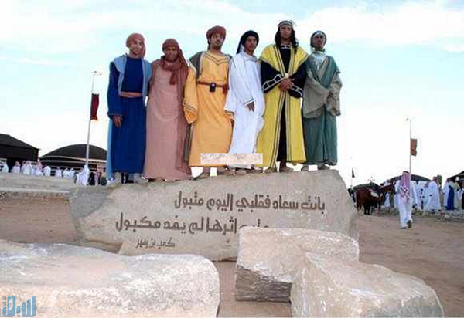
5/المجال الثقافي:
ومن أهم الأنشطة في هذا المجال تقديم محاضرات دينيه وعلميه ، وإقامة المناسبات الثقافية
والأمسيات الشعرية ،ومعارض الكتب وطباعة وتوزيع الكتيبات الإرشادية والتوعية وإقامة
مسارح الأطفال والشباب .

Slide 23
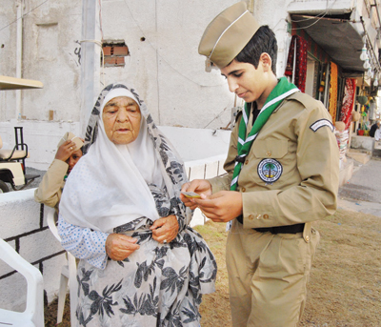
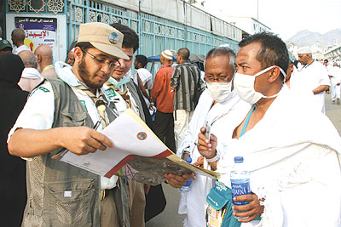
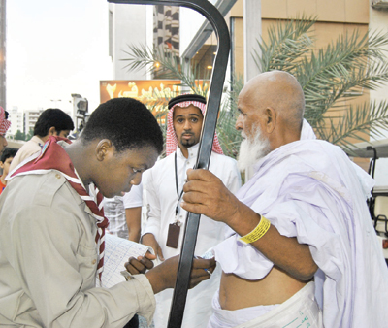

6/مجال العمل الشبابي:

Slide 24
6/مجال العمل الشبابي:
يشمل العمل التطوعي في هذا المجال معسكرات الشباب ومخيمات الكشافة والتي تقوم بتقديم
خدمات للحجاج والمعتمرين ، التوعية الصحية والمرورية والتوعية من أضرار المخدرات وبعض
الأمراض كالايدز وفي هذا الجانب تم إقامة 213 معسكر و189 رحله و47 مخيم للكشافة .

Slide 25

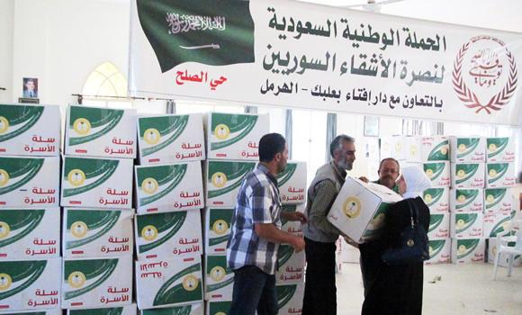
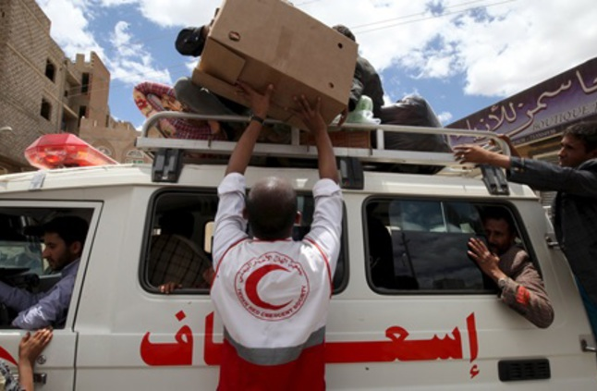
7/مجال الإغاثة:

Slide 26
7/مجال الإغاثة:
يهتم العمل التطوعي بأعمال الإغاثة سواء كان ذلك داخل المملكة أو خارجها . تقوم المنظمات التطوعية بعمل مسح للمناطق المتضررة والتي تحتاج إلى أغاثه وعمل خطة لذلك ، كما تقوم بمهمة الإشراف صرف مواد الإغاثة ، والتأكد من وصولها للمستفيدين ،وأيضا تقدم خدمات طبية وإسعافيه للمتضررين من الكوارث . وفي هذا الصدد هيئة الإغاثة الإسلامية وحدها أنفقت خلال العام الجاري 83 مليون ريال
من التبرعات النقدية والعينية .

Slide 27
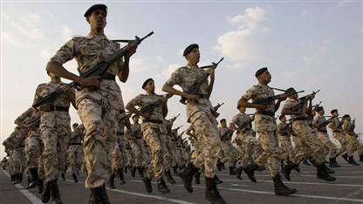

8/مجال الأمن الوطني:
تقوم المنظمات التطوعية في المملكة بحث
أعضائها من الشباب وبقية أفراد المجتمع
بالتطوع للعمل مع القوات المسلحة والقوات
النظامية الأخرى في أعمال حماية الوطن
ومواطنيه .

Slide 28

ثالثا: المعوقات التي تواجه منظمات العمل التطوعي:
بالرغم من أهمية العمل التطوعي في المملكة ووجود العديد من المؤسسات الرسمية والأهلية التي استطاعت تقديم العديد من الإعمال الاجتماعية والمساعدات الخيرية ليس على المستوى المحلي فحسب وإنما تجاوزت ذلك العالم العربي والإسلامي إلا إن النتائج النهائية لأداء هذه المنظمات لم يرقى لمستوى طموحاتها ويرجع ذلك إلا عوامل يعود بعضها لمناهج وأساليب عمل المنظمات نفسها ويعود البعض الأخر لأسباب خارجه عن إرادتها تتعلق بالمجتمع والبيئة التي تعمل فيها .

Slide 29
ومن أهم المعوقات التي واجهت المنظمات التطوعية في المملكة :
1-عدم ادراك المجتمع بأهمية العمل التطوعي مما يحول دون مساهمة المتطوعين مساهمة فعاله.
2. قصور الاجهزة الاعلامية في تعميق فكرة التطوع في اذهان افراد المجتمع.
3. عدم وجود إدارة خاصة للمتطوعين بالمنظمات التطوعية تهتم بشئون الموظفين .
4. تعاني هذه المنظمات من قصور في خبره المتطوعين والقائمين على اداره هذه المنظمات.

Slide 30
5. تعاني بعض المنظمات من نقص الموارد المالية وضعف المشاركة
6. نقص بعض مستلزمات النشاط وصعوبة الحصول على تسهيلات الرسمية لبعض الأنشطة.
7. تركز واقتصار أنشطة المنظمات في المدن والمناطق الحضرية وابتعادها عن المناطق الريفية.
8. عدم وضوح أهداف الجمعيات للأعضاء ولبقية أفراد المجتمع .
9. الظروف الأسرية والاجتماعية ووجود الأطفال والمسئوليات الأسرية .
10. حصر نشاط المنظمات التطوعية في أشخاص تقليديين والتحيز في الانتخابات من الأسباب التي تؤدي إلى ترك بعض المتطوعات نشاطهن.

Slide 31
رابعا:مناهج وأساليب تفعيل منظمات العمل التطوعي في المملكة:
لم يعد العمل التطوعي قاصرا على مشكلة عدد محدود من الأفراد إنما أصبح جزءا من
مكونات الدول الحديثة ورافدا من روافد الاقتصاد الوطني.
إن النجاح المنظمات التطوعية يتوقف على ”إتباع منهج علمي في الأداء يعتمد على التخطيط العلمي والتنفيذ
عن طريقة إدارة ذات كفاءة عالية“
فالمنظمات التطوعية يتطلب منها القيام بدور أكثر فاعلية من ناحية:
1/كمية الخدمات التي تقدمها
2/زيادة كفاءتها في تقديم الخدمات
والوصول لذلك تطلب ذلك اتخاذ عدد من الإجراءات من ضمنها:

Slide 32
أولا:التخطيط الاستراتيجي:
حضي التخطيط الاستراتيجي بقبول كبير خاصة في ظل البيئة الحالية والتي تتسم بالتغييرات المتسارعه والتعقيد وتزايد
المنافسة.
وحتى تصبح هذه المنظمات قادر على تلبية احتياجات المجتمع تحتاج إلى خطة مؤسسيه
محكمة ومجموعة من القيادات تؤمن بأن:
1/ التخطيط مكمل للقيادة الفعالة والإدارة القديرة.
2/يدركون أن الخطة المؤسسية المصاغة بإحكام تساهم في نقل رؤية ورسالة وأهداف البرامج التي تلهم الناس للتطوع وتقديم خدمات للمجتمع.
3/ إضافة لكونها أداه داخلية محوريه للحفاظ على الاستقرار في وقت يتسم بالتغييرات السريعة.
4/كما أنها تكون مساعدة خارجية مهمة. لجذب الممولين والمتطوعين.

Slide 33
وهناك وسيلتان لوضع الخطة الإستراتيجية:
1/وضع الخطة بواسطة المدير التنفيذي ثم عرضها على مجلس إدارة:
تسمى بالتخطيط الموجه من قبل الطاقم الإداري التنفيذي بالمنظمة وهم الذين
يضعون الخطة ويقدمونها إلى مجلس الاداره للموافقة عليها
2/مشاركة الجميع في وضع الخطة:
تسمى التقاسمية وفقا لهذه الطريقة فإن أعضاء مجلس الاداره والعاملين بالمنظمة
يشاركون مشاركة فعلية في وضع خطة إستراتيجية وذلك من خلال مجموعات عمل
أو لجان لوضع الخطط الفرعية ومن ثم التنسيق بينها للوصول إلى الخطة العامة

Slide 34
1/مكونات الخطة الإستراتيجية:
تتكون من أربع مكونات أساسية:
1/رؤية المنظمة:
تعريف الرؤية:
عبارة على عما تأمل المنظمة حدوثه في المستقبل وهي توجه جميع أجهزه
المنظمة.
ولابد من اشتراك الجميع حتى تأتي الرؤية واقعية ومنسجمة مع الواقع
الاجتماعي وظروف المنظمة.

Slide 35
2/ تحديد الأهداف العامة للمنظمة:
تعتبر الأهداف العامة ترخيص البرنامج الرئيسي الذي تهدف المنظمة إلى تحقيقه من أجل الوصول إلى رؤيتها.
صفات الأهداف العمومية :
1/غير قابله للقياس الكمي
2/طويلة أو قصيرة المدى.
يتم التواصل الأهداف العامة عن طريق ”
- تقسيم مجلس إدارة إلى مجموعات عمل تقوم كل مجموعة
- اقتراح عدد من الأهداف ثم تأتي مرحلة اختزال الأهداف والعمليات الأهداف العامة“

Slide 36
هناك 6 أنواع من الأهداف التي تسعى أي منظمة تطوعية لتحقيقها:
1/هدف الاستمرار وترسيخ قيم المنظمة.
2/هدف التطوير والتجديد.
3/هدف الحصول علي الموارد المادية والبشرية وتنميتها والانتفاع بها.
4/هدف الكفاءة الإنتاجية العالية من الموارد المستخدمة.
5/ هدف تحقيق معدل نمو معقول.
6/ الأهداف المتعلقة بالمسؤولية الاجتماعية.

Slide 37
وحتى يمكن للمنظمة تحقيق أهدافه يجب أن تكون:
1/واقعية ومعقولة بحيث يمكن تحقيقها على أرض الواقع في حدود الموارد المالية والبشرية المتاحة.
2/وأن تتفق مع حاجات ومطالب البيئة في داخل المنظمة وخارجها.

Slide 38
3/الأهداف المحددة ”المرحلية“ للمنظمة:
الأهداف العامة التي تم التوصل إليها في المرحلة السابقة تحتاج أن تتحول إلى أهداف محددة حتى يتسنى تطبيقها على أرض الواقع
وإذا كانت الأهداف العامة تصف ما سوف يتم عمله فإن
الأهداف المحددة تصف كيفية عملة.

Slide 39
حتى تأتي الأهداف العامة قويه ومحدده يتم استخدام نموذج SMARTوهو اختصار للكلمات التالية:
(محدد ) SEPCIFIC أي يجب أن تكون الهدف محددة وتتعلق بمهمة أو برنامج معين.
(قابلة للقياس ) MEASURABLE أي تكون الأهداف المرحلية قابلة للقياس.
) يمكن بلوغه ATTAIANABLEبمعنى أنه يمكن الوصول للأهداف المرحلية أي القابلية للإنجاز خلال الفترة الزمنية الموصي بها
وفي خلال المهلة الزمنية الحالية.
الاهداف موجهة للنتائج - RESULTS – ORIENTED أن تكون الأهداف المرحلية متوجهة نحو النتائج ومركزة على أنشطه قصيرة المدى
للوصول إلى أهداف طويلة المدى.
الاهداف المرحلية المحددةTIME – DETERMINED
أن تكون الأهداف المرحلية محدده زمنيا أي لها إطار زمني يجب إنجازها

Slide 40
4/خطوات العمل:
تحدد خطوات العمل الخطوط العريضة للأنشطة الضرورية لوضع البرنامج ويمكن تحديد خطوات العمل على شكل
برنامج زمني وتوزيعها على جميع الأشخاص الذين سيضطلعون بمهمة تنفيذها.
5/تقييم الخطة:
حتى يمكن التوصل إلى رؤية المنظمة من خلال تحقيق الأهداف المرحلية والعامة يتطلب الأمر من مجلس الإدارة
متابعة وتنفيذ الخطة

Slide 41
وذلك من خلال:
1/ تكوين لجنة من مجلس الإدارة تكون مهمتها متابعة تنفيذ الأهداف العامة المرحلية
2/مطالبة رؤساء اللجان بتقديم تقارير دورية عن سير منظمة رؤيتهم عن تنفيذ الخطة
3/تشكيل لجنة للتخطيط بعيد المدى وتكون مهمتها متابعة الخطة واقتراح التعديلات التي تظهر أهميتها ورفع توصياتها إلى مجلس الإدارة

Slide 42
2/عوامل النجاح خطة إستراتيجية المنظمات التطوعية
1/توفر دعم سياسي للخطة من قبل الدولة:
إذا كانت المنظمات التطوعية هي في الأساس منظمات غير حكومية, فهذا لا
يعني أن العمل التطوعي يتم بمعزل عن الاجهزه الحكومية ,فالنشاط التطوعي
نشاط مكمل للجهود الحكومية.
تتولى الأجهزة الحكومية مسؤولية التخطيط والتنسيق الشامل للموارد
والخدمات التطوعية, كما تستمد المنظمات التطوعية مشروعية أنشطتها من
مشروعية الدولة وتخضع لمراقبة الحكومة والأشراف عليها.

Slide 43
2/ التنسيق بين الأجزاء ذات الاختصاص:
يجب إشراك كافة الأجزاء ذات الصلة بالعمل التطوعي في وضع الخطة الإستراتيجية ويستوي في ذلك
الاجهزه الرسمية والأهلية باعتبار أن خطة العمل التطوعي هي جزء من الخطة الشاملة للعمل الاجتماعي
إن من شانه إشراك هذه الأجهزة في وضع خطة إستراتيجية للعمل التطوعي ضمان تعاونها ومساندتها
للخطة عند طرحها للمناقشة على إي مستوى.

Slide 44
3/ توفر قاعدة بيانات لمجال العمل التطوعي:
يفترض التخطيط السليم توافر قاعدة من البيانات وبقدر حجم هذه البيانات وتفاصيلها ودقتها وتغطيتها
لعدد كاف من السنين تكون مهمة واضعي الخطة أيسر, ولكن العبرة هنا ليست في الآلات وإنما في أساليب
التعامل وفقا لنوع وكمية البيانات التي تخزن وتسترجع والاستفادة منها.

Slide 45
أهم البيانات التي يجب أن تشملها قاعدة البيانات المشار إليها:
1/حجم السكان موزعين على المناطق الجغرافية حسب التقسيم الإداري والحالة التعليمية
والجنس ودخل الإفراد والأسر و الوضع الصحي للأفراد و الوضع الاجتماعي.
2/حصر المنظمات التطوعية في المملكة عدد المنظمات عدد أعضاء كل منظمه حجم نشاطها
النطاق الجغرافي الذي تعمل به و المجالات عدد المنتفعين من خدماتها عدد الممولين وحجم
التمويل المصادر المالية الأخرى للمنظمة.

Slide 46
3/حصر عدد المتطوعين على مستوى المملكة وتصنيفهم حسب العمر والجنس والسن والمؤهل
العلمي والتخصص والمنطقة.
4/حصر عدد العاملين بالمنظمات التطوعية حسب الجنس والعمر والمؤهلات والخبرات.

Slide 47
ثانيا:أعادة هيكلة المنظمات التطوعية:
لم يعد العمل التطوعي قاصرا على تقديم المساعدات المالية للمحتاجين فحسب بل أصبح عملا شاملا يحتوي على مختلف
الأنشطة الاجتماعية والاقتصادية والثقافية. فأصبحت هناك إدارات وأجهزه متخصصة لجمع التبرعات وحصر معلومات كاملة عن المتبرعين والمنتفعين وأصبحت أيضا تملك برامج الحاسب الآلي الذي ينظم إعمالها وظهرت العديد من الكتب والإصدارات التي تهتم بهذا العمل كما اهتمت به المؤسسة الأكاديمية في كافة البلدان .

Slide 48
وعلى الرغم من الاهتمام الذي أولته الدولة للعمل التطوعي والاندفاع من قبل الإفراد والمؤسسات الخاصة نحو هذا العمل
الخيري إلا أننا نجد نوعا من عدم التنظيم لهذه الأنشطة بسبب غياب الإدارات المتخصصة والتخطيط العلمي مما أدى إلى
ازدواجية في تقديم الخدمات وعجز في تقديم خدماتها .
وبالتالي أصبحت عاجزة عن الإيفاء بالتزاماتها باتجاه عملائها ففي الإطار يرى ناصر سعيد أن الجمعيات الخيرية لكي تتمكن من
تحقيق أهدافها لابد من إن تضع في عين الاعتبار وضع خطة عامة محكمة قائمة على دراسات ميدانيه لدراسة حاجات الآخرين

Slide 49
والتأكد من وصول مساعدات إلى مستحقيها ثم الاستفادة من الوسائل الإعلامية في إظهار العمل الخيري .
وتشير الدراسة إلى أن العمل الخيري يعاني من الارتجالية وقلة التنظيم ويعتمد على النية الحسنة والعواطف أكثر من اعتماده
على الأنظمة واللوائح .
هذا وقد أكدت أحدى الدراسات أن التحفيز في الانتخابات وحصر النشاط في فئة معينة من أهم العوامل التي تساعد على تخلي
المتطوعات عن النشاط كما أن عدم وجود الإشراف والمتابعة والتقويم من قبل الجمعية على الأعمال والمسؤوليات التي يقوم بها
المتطوعات من العوامل التي تعيق المتطوعات على أدائهن لأعمالهن.

Slide 50
ولتجاوز هذا الوضع واستشراف آفاق أوسع لابد لهذه المنظمات من :
ضرورة تشغيل المنظمات التطوعية على أسس اقتصادية سليمة .
أن حاجة العملاء لهذه المنظمات متجددة ومتزايدة ولا يمكن إشباعها مرة واحدة فقط ,وخير طريقة لتحقيق هذه
الأهداف هو أدارة المنظمات بشكل مؤسسي لايعتمد على الأشخاص فيتوقف بذهابهم .
أن تفعيل دورة المنظمات التطوعية يتطلب الانتقال من الوضع الحالي إلى حالة أخرى أكثر حيوية تواكب المستجدات
التي يمر بها العالم
إن ألنقله النوعية في إدارة هذه المنظمات تتطلب تغيرا جذريا لهياكل ووسائل وأساليب عمل هذه المنظمات .

Slide 51
إن التغيير المنشود لتفعيل دور هذه المنظمات لابد إن يتناول مجموعة من العناصر أهمها :
إعادة صياغة أهداف المنظمات التطوعية بحيث يكون هنا وضوح في الهدف المستقبلي
إعادة ترتيب الهياكل التنظيمية لهذه المنظمات
إعادة هيكلة وتكوين القوى العاملة بهذه المنظمات
إعادة صياغة نظم وأساليب العمل

Slide 52
اسئلة
ما هي مجالات العمل التطوعي في المملكة؟
عدد / عددي المعوقات التي تواجه منظمات العمل التطوعي
ناقش / ناقشي مناهج وأساليب تفعيل منظمات العمل التطوعي في المملكة

Slide 53
ما هي مجالات العمل التطوعي في المملكة؟

Slide 54
تعددت مجالات العمل التطوعي في المملكة فشملت المجالات التالية :
المجال الديني
المجال التعليمي
المجال الصحي
مجال المساعدات الاجتماعية
المجال الثقافي
مجال العمل الشبابي
مجال الإغاثة
مجال الأمن الوطني

Slide 55
عدد / عددي المعوقات التي تواجه منظمات العمل التطوعي

Slide 56
ومن أهم المعوقات التي واجهت المنظمات التطوعية في المملكة :
1-عدم ادراك المجتمع بأهمية العمل التطوعي مما يحول دون مساهمة المتطوعين مساهمة فعاله.
2. قصور الاجهزة الاعلامية في تعميق فكرة التطوع في اذهان افراد المجتمع.
3. عدم وجود إدارة خاصة للمتطوعين بالمنظمات التطوعية تهتم بشئون الموظفين .
4. تعاني هذه المنظمات من قصور في خبره المتطوعين والقائمين على اداره هذه المنظمات.

Slide 57
5. تعاني بعض المنظمات من نقص الموارد المالية وضعف المشاركة
6. نقص بعض مستلزمات النشاط وصعوبة الحصول على تسهيلات الرسمية لبعض الأنشطة.
7. تركز واقتصار أنشطة المنظمات في المدن والمناطق الحضرية وابتعادها عن المناطق الريفية.
8. عدم وضوح أهداف الجمعيات للأعضاء ولبقية أفراد المجتمع .
9. الظروف الأسرية والاجتماعية ووجود الأطفال والمسئوليات الأسرية .
10. حصر نشاط المنظمات التطوعية في أشخاص تقليديين والتحيز في الانتخابات من الأسباب التي تؤدي إلى ترك بعض المتطوعات نشاطهن.

Slide 58
ناقش / ناقشي مناهج وأساليب تفعيل منظمات العمل التطوعي في المملكة

Slide 59
رابعا:مناهج وأساليب تفعيل منظمات العمل التطوعي في المملكة:
لم يعد العمل التطوعي قاصرا على مشكلة عدد محدود من الأفراد إنما أصبح جزءا من
مكونات الدول الحديثة ورافدا من روافد الاقتصاد الوطني.
إن النجاح المنظمات التطوعية يتوقف على ”إتباع منهج علمي في الأداء يعتمد على التخطيط العلمي والتنفيذ
عن طريقة إدارة ذات كفاءة عالية“
فالمنظمات التطوعية يتطلب منها القيام بدور أكثر فاعلية من ناحية:
1/كمية الخدمات التي تقدمها
2/زيادة كفاءتها في تقديم الخدمات
والوصول لذلك تطلب ذلك اتخاذ عدد من الإجراءات من ضمنها:

Slide 60
أولا:التخطيط الاستراتيجي:
حضي التخطيط الاستراتيجي بقبول كبير خاصة في ظل البيئة الحالية والتي تتسم بالتغييرات المتسارعه والتعقيد وتزايد
المنافسة.
وحتى تصبح هذه المنظمات قادر على تلبية احتياجات المجتمع تحتاج إلى خطة مؤسسيه
محكمة ومجموعة من القيادات تؤمن بأن:
1/ التخطيط مكمل للقيادة الفعالة والإدارة القديرة.
2/يدركون أن الخطة المؤسسية المصاغة بإحكام تساهم في نقل رؤية ورسالة وأهداف البرامج التي تلهم الناس للتطوع وتقديم خدمات للمجتمع.
3/ إضافة لكونها أداه داخلية محوريه للحفاظ على الاستقرار في وقت نبتسم بالتغييرات السريعة.
4/كما أنها تكون عدة خارجية مهمة. لجذب الممولين والمتطوعين.

Slide 61
ثانيا:أعادة هيكلة المنظمات التطوعية:
لم يعد العمل التطوعي قاصرا على تقديم المساعدات المالية للمحتاجين فحسب بل أصبح عملا شاملا يحتوي على مختلف
الأنشطة الاجتماعية والاقتصادية والثقافية. فأصبحت هناك إدارات وأجهزه متخصصة لجمع التبرعات وحصر معلومات كاملة عن المتبرعين والمنتفعين وأصبحت أيضا تملك برامج الحاسب الآلي الذي ينظم إعمالها وظهرت العديد من الكتب والإصدارات التي تهتم بهذا العمل كما اهتمت به المؤسسة الأكاديمية في كافة البلدان .

